Slide 1
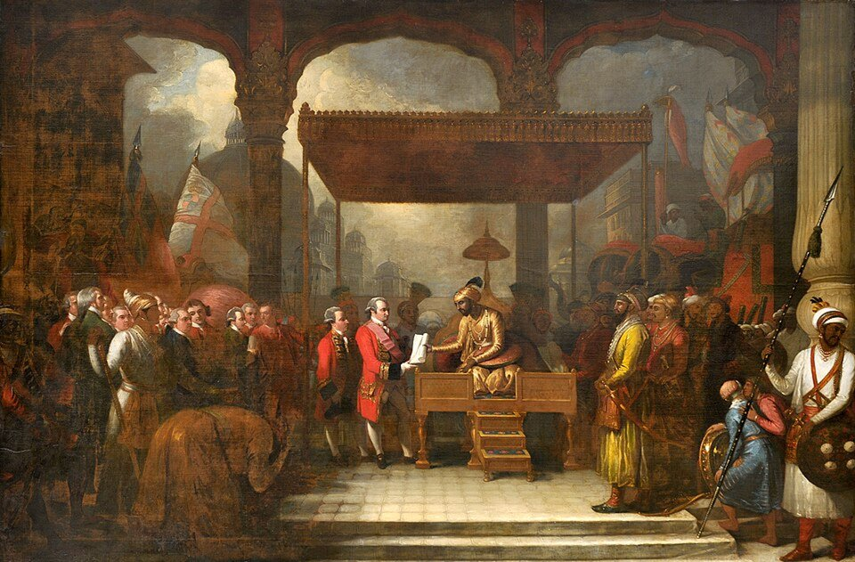
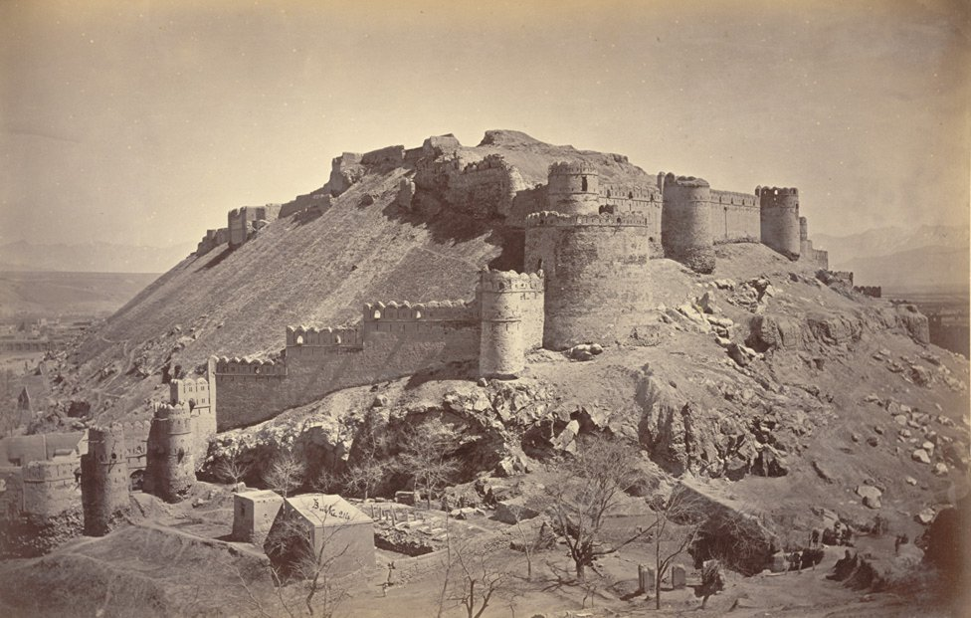
Индия и Афганистан: подчинение и борьба
Изучим процесс колонизации Индии и Афганистана в XIX веке и борьбу народов за независимость
100ballnik.com

Slide 2
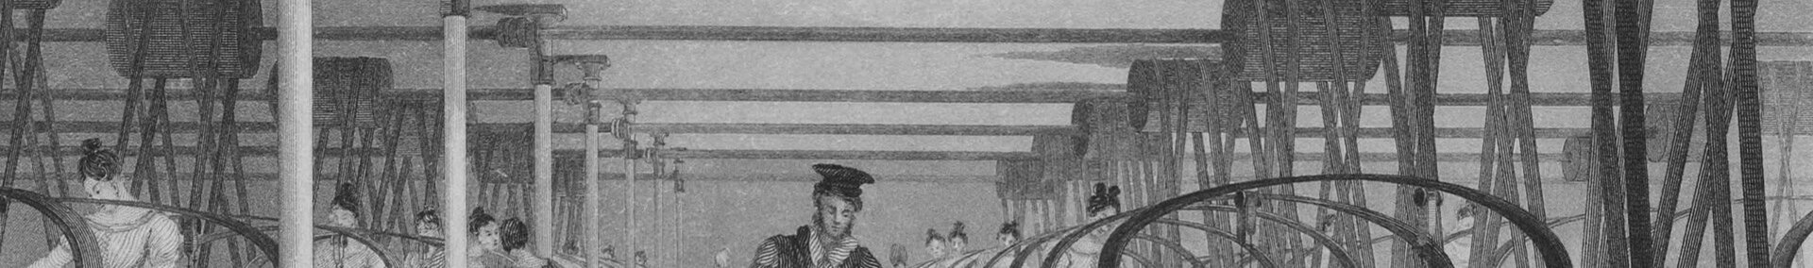
1. Почему началась гонка за колониями?
Рост населения
Промышленная революция
Колоссальный рост населения Европы стал мощным стимулом для переселения в другие регионы мира
Сделала захват новых территорий технически возможным и экономически необходимым
Потребность в сырье
Рынки сбыта
Промышленный капитализм поглощал огромное количество сырья — где его брать?
Производство товаров в невообразимых масштабах — куда их сбывать? В колонии!
100ballnik.com

Slide 3
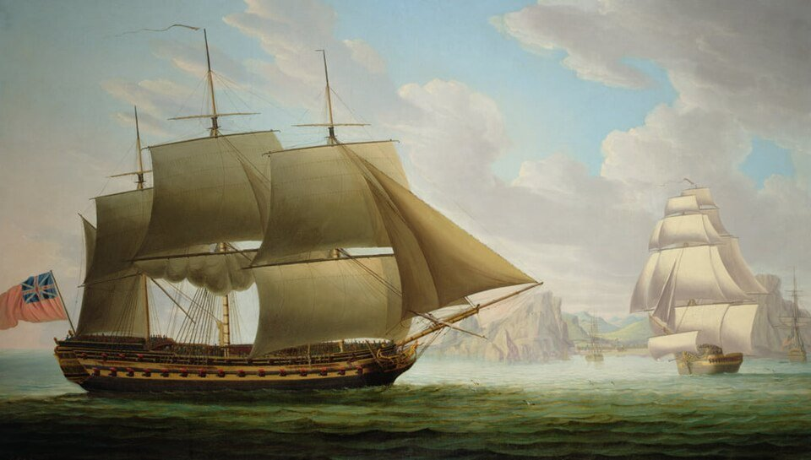
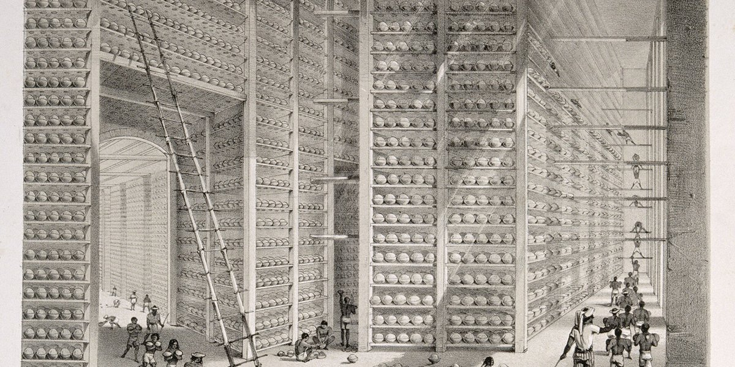
Колониальная модель XIX века
Прежние времена
XIX век
Отдельные виды ценных товаров
Пряности, золото, кофе
Работорговля
Подчинение экономик целых стран
Использование в интересах метрополий
Контроль над регионами
100ballnik.com

Slide 4
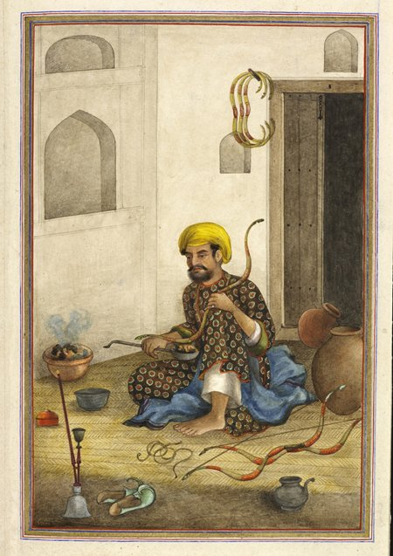
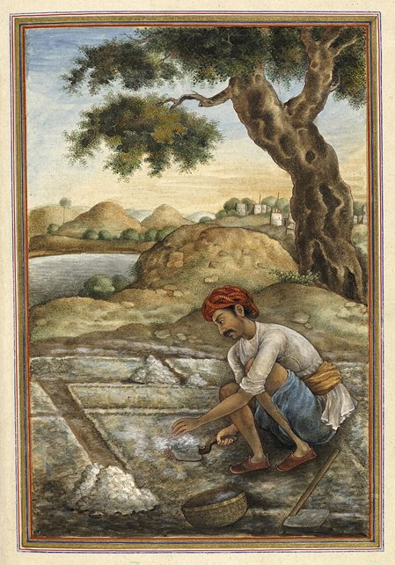
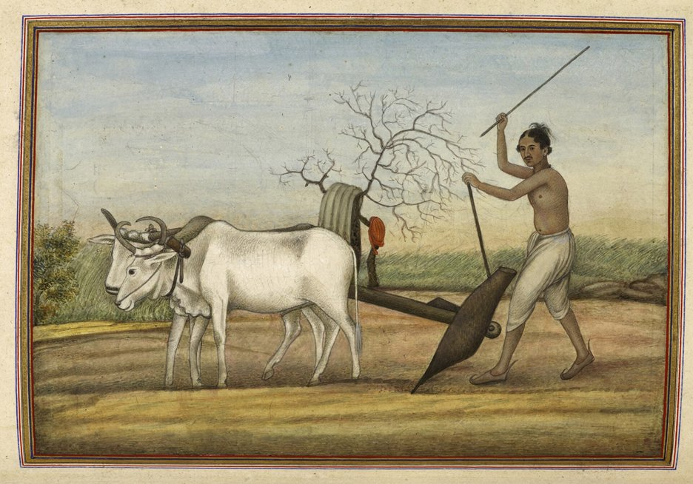
2. Индия в начале XIX в.
Многообразие Индии
«Индия — колыбель человечества, родина человеческой речи, мать истории, бабушка легенд и прабабушка традиций» — М. Твен
Множество народов и культур
Различные языки и религии (буддизм, индуизм, ислам)
Население разделено на замкнутые касты
Сотни отдельных княжеств
Слабость династии Великих Моголов
100ballnik.com

Slide 5
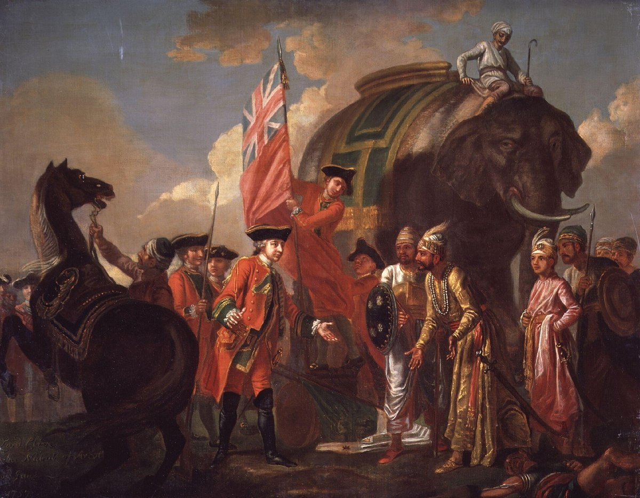
Принцип «Разделяй и властвуй»
Этническое многообразие
Огромное количество народов и народностей
Религиозная рознь
Буддизм, индуизм, ислам — множество верований
Кастовая система
Замкнутые группы с разными традициями
Раздробленность
Сотни княжеств, слабая центральная власть
100ballnik.com

Slide 6
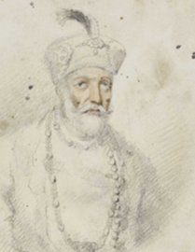
Структура индийского общества
Падишахи Великих Моголов
1
Формальные властители без реальной власти
Князья и аристократия
2
Правители отдельных княжеств
Касты
3
Замкнутые группы с определёнными функциями
Общины
4
Большинство населения — крестьяне
Касты — замкнутые группы населения, члены которых выполняли строго определённые виды работ и вступали в брак только в своей среде
100ballnik.com

Slide 7
Завоевание Индии Англией
1
2
3
4
Начало XIX века
Плацдармы
Подчинение территорий
Контроль над Моголом
Бомбей (запад) и Бенгалия (восток) — базы для завоевания
Английская Ост-Индская компания вытеснила французов и голландцев
Прямое управление и вассальная зависимость сотен княжеств
Великий Могол стал марионеткой англичан
100ballnik.com

Slide 8
Эксплуатация Индии
85%
39%
200K
23%
Доходы Англии
Экспорт тканей
Индийская армия
Доля в мировой экономике
Поземельный налог и монополии (соль, опиум)
Доля индийского потребления английского текстиля к концу XIX в.
Солдат для британских интересов по всему миру
При прибытии англичан (упала до 4% к их уходу)
100ballnik.com

Slide 9
Доля Индии в мировой экономике
Деиндустриализация
24
Сотни тысяч индийских ткачей не выдерживали конкуренции с дешёвым английским текстилем и разорялись.
16
Англичане забирали сырьё из Индии и отправляли обратно готовую ткань с английских фабрик.
8
Традиционное производство сохранилось и вышло на 4-е место в мире к началу XX в.
0
До прихода британцев
После ухода британцев
100ballnik.com

Slide 10

3. «Великое народное восстание»
Причины восстания сипаев
Захват княжества Ауд
Родина большинства сипаев была захвачена англичанами
Новая присяга
Требование служить за границей противоречило кастовым нормам
Сипаи («всадники») — наёмные солдаты, набранные из представителей воинских каст
Новые патроны
Оболочка пропитана свиным и коровьим жиром — оскорбление религиозных чувств
Наказание протестующих
Последний толчок к восстанию
100ballnik.com

Slide 11
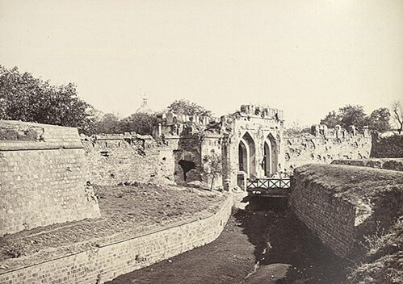
3. «Великое народное восстание»
1857—1859
01
Восстание сипаев
Наёмные солдаты из воинских каст подняли бунт
02
Народное восстание
Солдатский бунт превратился в массовый протест против колонизаторов
03
Взятие Дели
Восставшие захватили столицу
04
Жестокое подавление
Англичане применили крайнюю жестокость
100ballnik.com

Slide 12
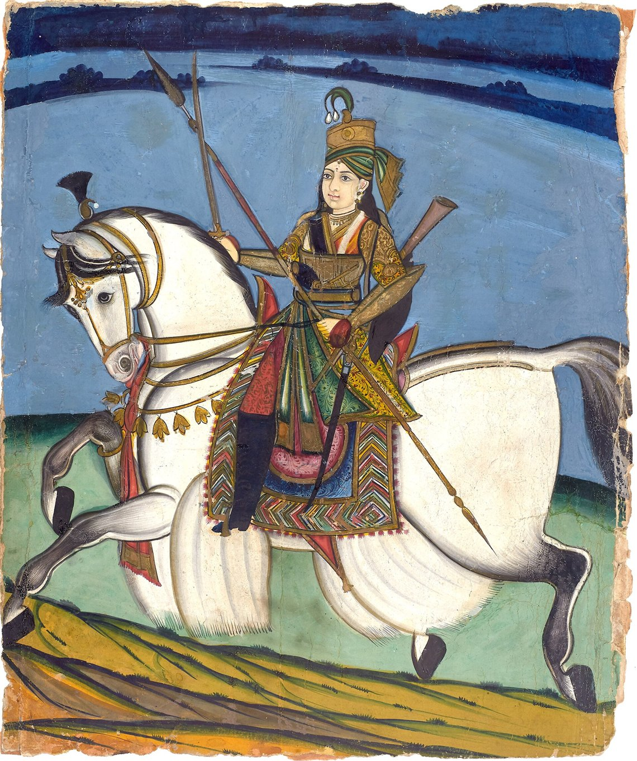
Героиня восстания
Лакшми Баи
«Индийская Жанна д'Арк»
Княжна Лакшми Баи (1835—1858) — королева княжества Джханси.
Героически сражалась против англичан во главе кавалерийского отряда.
Пала в бою 17 июня 1858 г.
Стала символом борьбы за независимость Индии.
100ballnik.com

Slide 13
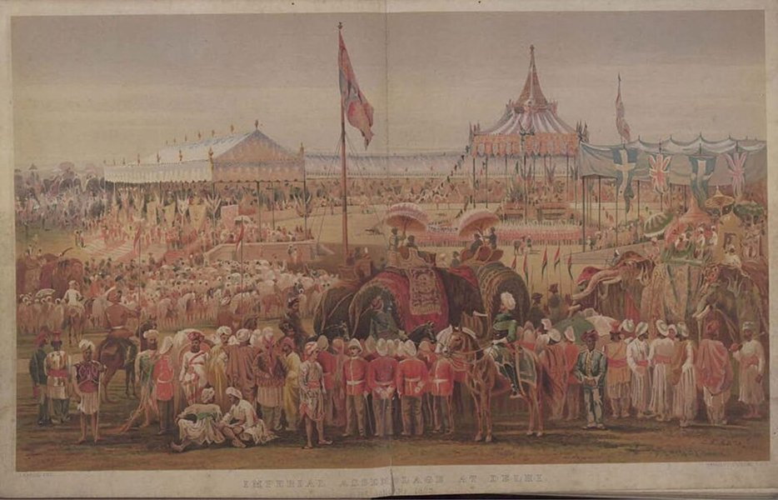
Последствия восстания
Изменения в управлении
1876 год
Королева Виктория провозглашена «императрицей Индии»
Ост-Индской компании
правительству
Управление передано от Ост-Индской компании правительству
Назначен вице-король
Реформа армии
Созданы совещательные органы
Заняла место императора Великих Моголов в глазах местных князей
100ballnik.com

Slide 14
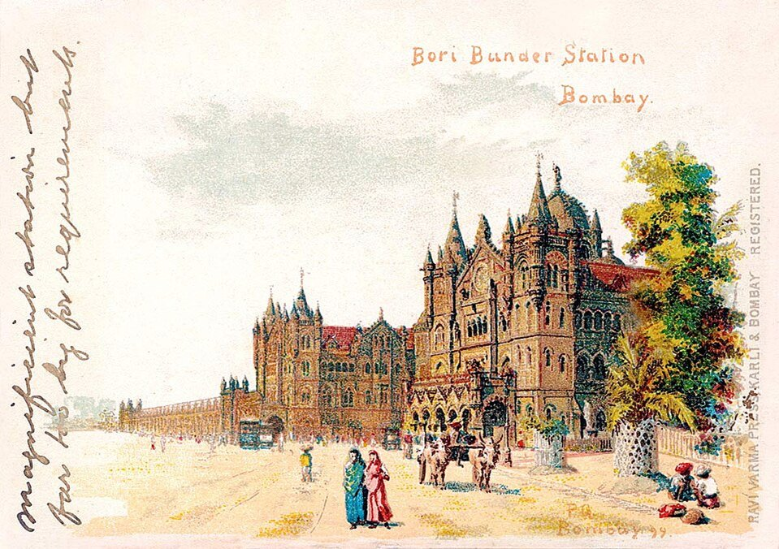
4. Как добиться независимости?
Английское образование
Развитие экономики
С 1830-х гг. внедрение английской системы образования, открытие университетов (1857)
Строительство железных дорог и фабрик способствовало росту буржуазии
Европейские идеи
Общий язык
Проникновение идей о свободе и независимости
Английский язык объединил разные народности Индии
100ballnik.com

Slide 15
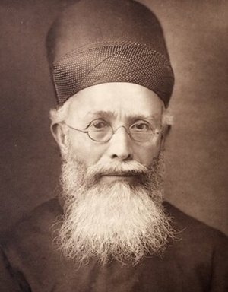
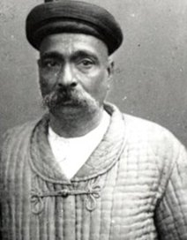
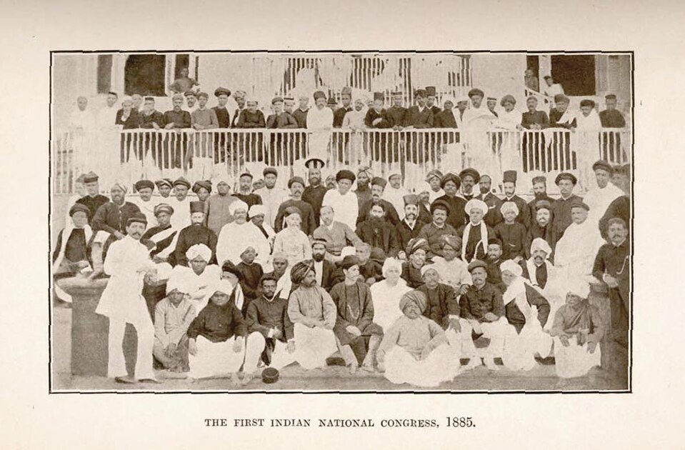
Индийский национальный конгресс (ИНК)
1885
Дадабхаи Наороджи
Бал Тилак
Лидер радикального крыла ИНК
Выступал за полную независимость Индии
Предложил бойкотировать английские товары
Один из основателей и лидеров ИНК
Первый индиец — член английского парламента
Выступал за сохранение связей с Англией при большей самостоятельности
100ballnik.com

Slide 16
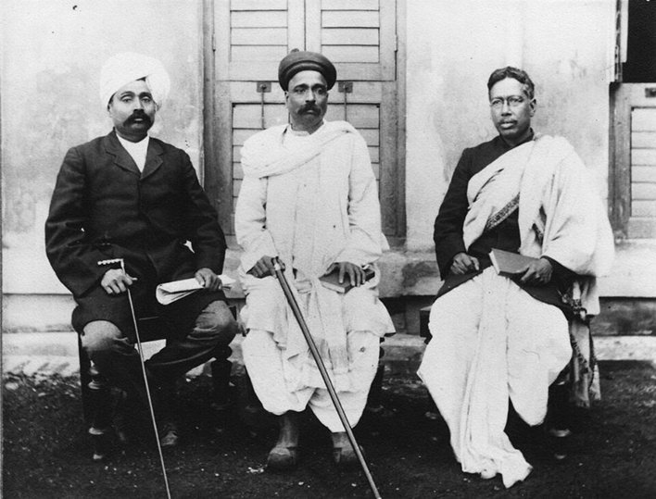
Движение свадеши
Прялка — символ движения
Бойкот английских товаров
Производство кхади – традиционной хлопковой ткани
Пожертвования богатых индийцев
Демонстрация патриотизма – ношение кхади
Свадеши («самодостаточность») — движение за использование только индийских товаров. Сварадж — автономия Индии. Лал Бал Пал — три лидера: Лала Рай, Бал Тилак, Бипин Пал
100ballnik.com

Slide 17
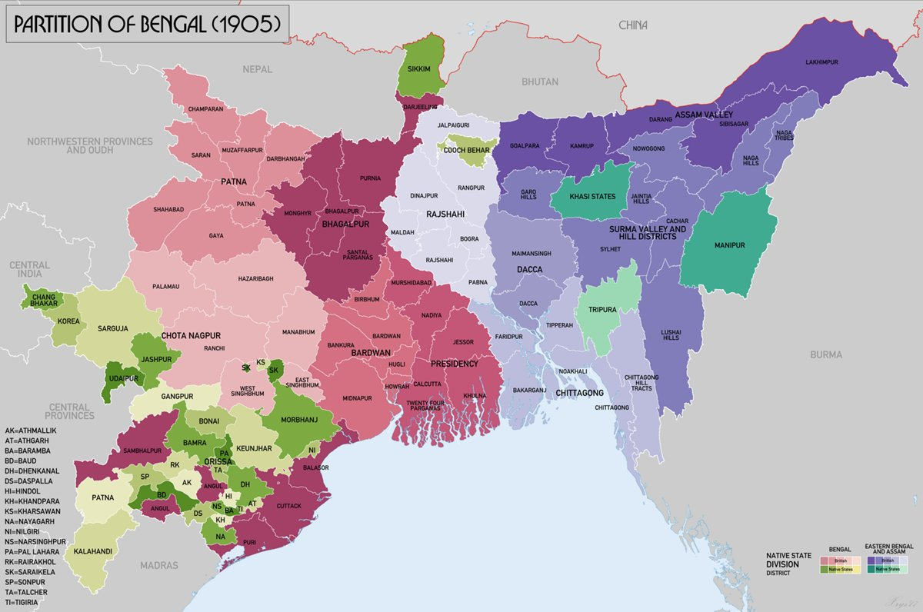
Успехи национального движения
1
1905 год
Попытка разделить Бенгалию на индусскую и мусульманскую части
2
Протест ИНК
Массовое сопротивление принципу «Разделяй и властвуй»
3
Отмена решения
Англичане вынуждены отступить
4
Рост движения
Укрепление позиций борцов за независимость
100ballnik.com

Slide 18
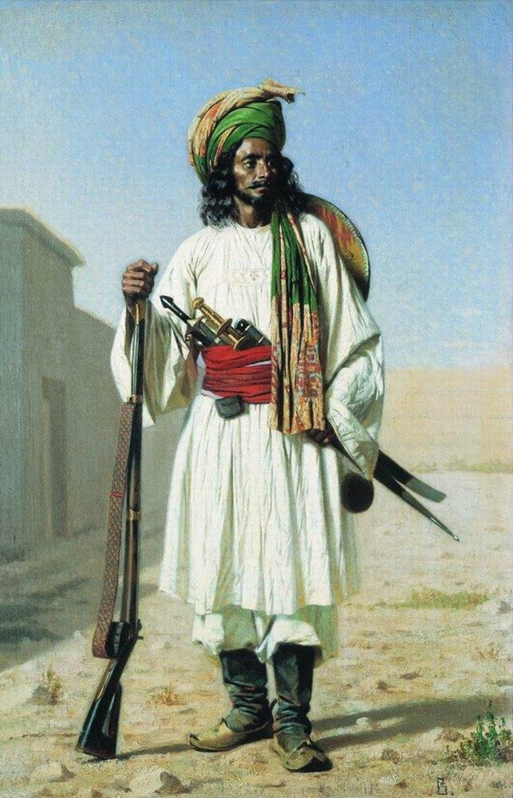
5. Афганистан в XIX веке
Население
Воинственные кочевники-пуштуны, земледельцы в долинах, влиятельное мусульманское духовенство
География
Неплодородные плоскогорья, горные районы, стратегическое положение
Военная слава
Страна, никогда не покоряющаяся захватчикам, высокие боевые качества воинов
100ballnik.com

Slide 19
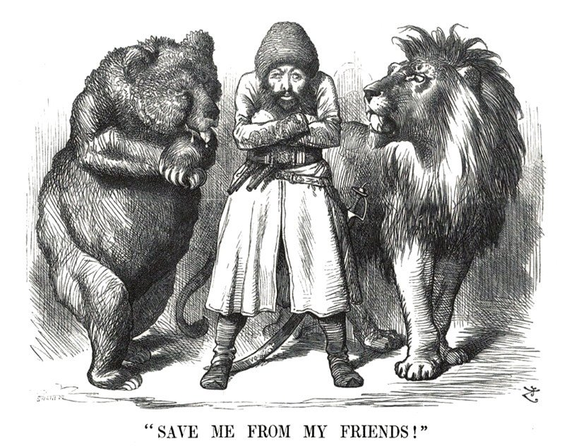
Борьба за Афганистан
Англия
Россия
Движение с юга (Из Индии)
Стремление к протекторату
Движение с севера (Средняя Азия)
Расширение влияния в пограничных районах
1850-1860-е гг.
Дост Мухаммад объединяет княжества
1878 год
Англо-афганская война
Протекторат
Афганистан теряет независимость
1907 год
Англо-русское соглашение о разграничении сфер влияния
100ballnik.com

Slide 20
Сравнение: Индия и Афганистан
Критерий | Индия | Афганистан
Статус | Колония Великобритании | Протекторат Великобритании
Управление | Вице-король, прямое управление | Формально независимый эмир
Экономика | Источник сырья и рынок сбыта | Стратегический форпост
Сопротивление | Восстание 1857—1859, движение ИНК | Англо-афганская война 1878 г.
Значение | «Жемчужина короны» | Защита Индии от России
100ballnik.com

Slide 21
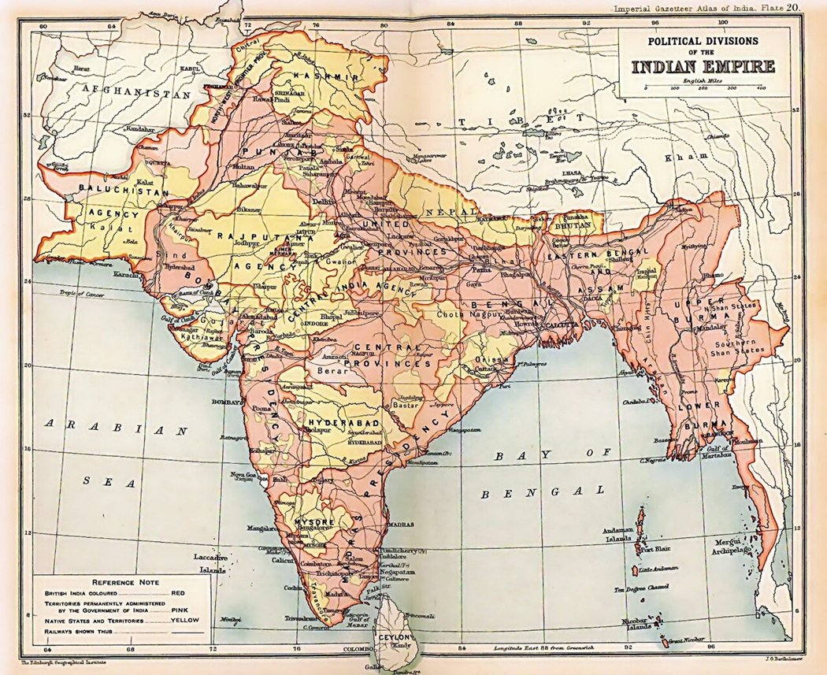
Подведём итоги
Исходя из экономических и стратегических интересов и умело используя политику «разделяй и властвуй», Англия стала главной колонизаторской силой, подчинившей огромные территории от Индийского океана до Каспия и Гималаев.
Причины колонизации
Промышленная революция, потребность в сырье и рынках сбыта
Методы подчинения
Принцип «Разделяй и властвуй», использование внутренних противоречий
Сопротивление
Восстание 1857-1859 гг., создание ИНК, движение за независимость
100ballnik.com

